Slide 1
Beleggersadvies
Uw docent
B.BUSSCHAERT bestuurder Mexem be
Onze adviezen zijn geen aan/verkoop opdrachten voor persoonlijke vermogensbeheer
Maar louter informatie berichten
Fondsen overzicht
Obligaties overzicht
Aandelen overzicht
Met de hulp van VECTOR VEST UNIVERSITY TRAINING
UITGEVER MANON BUSSCHAERT PIERSLN 113 KNOKKE-HEIST

Slide 2
20 DECEMBER.

Slide 3
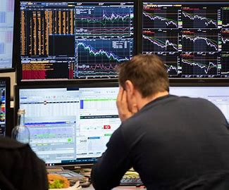
Rentedaling in usa veroorzaakt een sterk aankoop moment
Doch niets is uitgesloten dat de rente terug kan stijgen bij minste inflatiesignaal
Huidig beeld is van geen inflatie of lichte deflatie
Dit is typische voor recessie markten en eerder een bull trapp
Koop eerder wat laag staat
Grondstoffen en edelmetalen mijnen
En misschien wel de chinese beurzen
De russiche beurs blijft geen koopsignaal
Europa is verbonden met de us beurzen maar let ook op die beurzen het zijn uitsluitend de ict aandelen en de
Bekende 7 die stijgen
50% van de sp500 aandeln maken zelfs geen winst

Slide 4
PRIVATE PORTFOLIO MASTERS
UW GOUDBANK

Slide 5
Hoe kan je online klant worden van ons kantoor knokke-heist private portfolio masters
Mexem=https://advisor.mexem.com/login
Of op kantoor,,,,most easy iedere week openen nieuwe klanten rekeningen!!

Slide 6
Technische en fundamentele analyse van onze economie ;financiële wereld en
aandelen beurzen
5
20/02/16

Slide 7
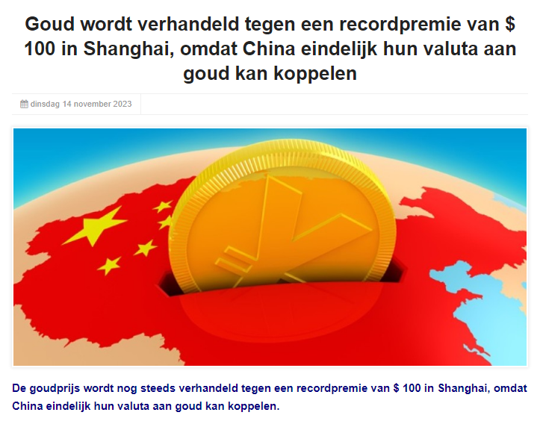

Slide 10
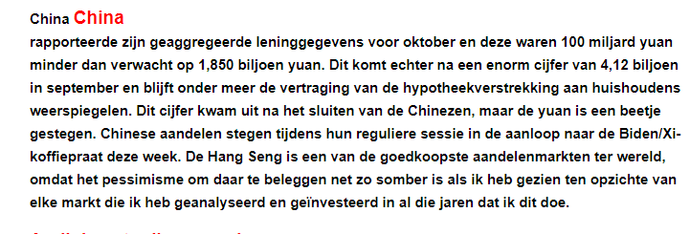
China is spot goedkoop dus koop de trackers
,

Slide 12
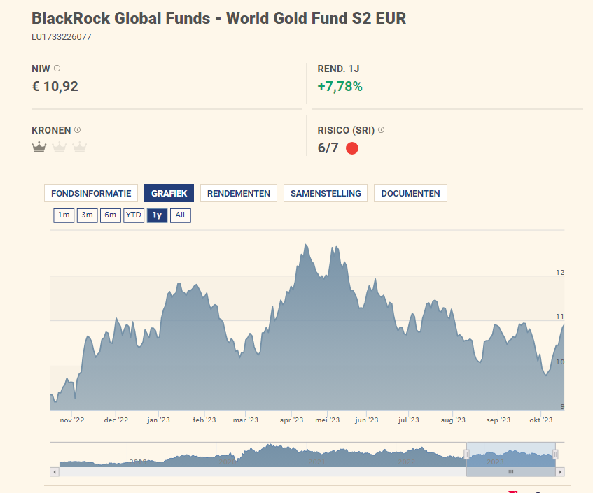

Slide 13
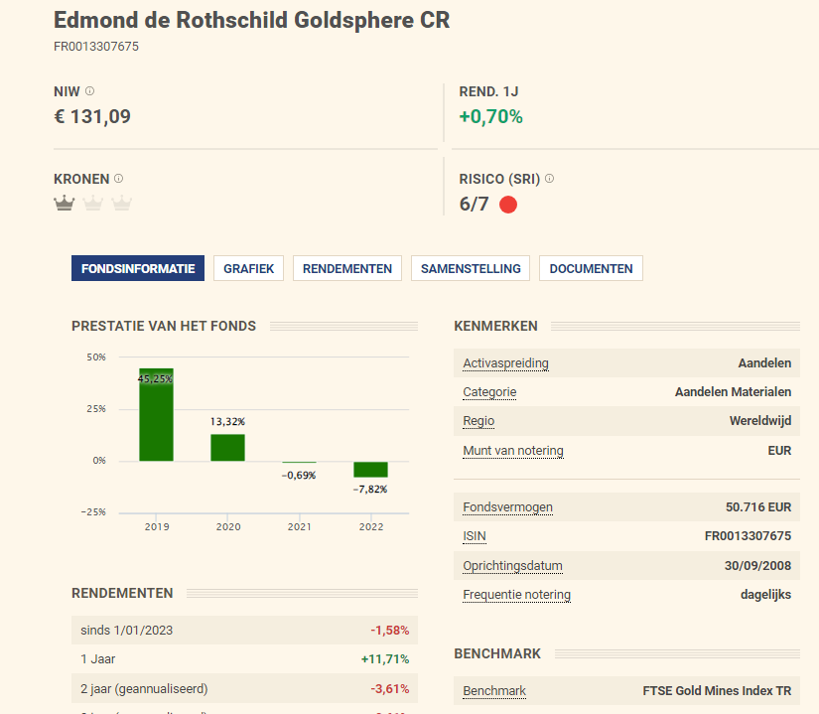

Slide 14
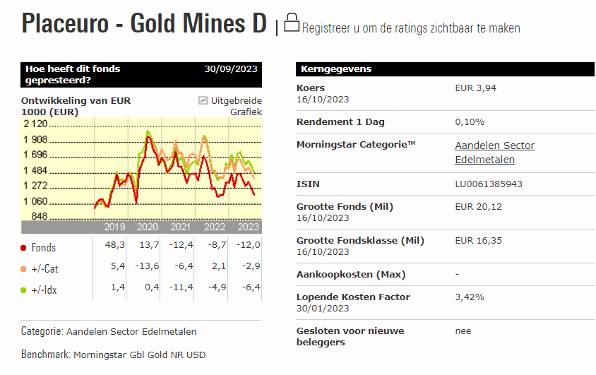

Slide 16
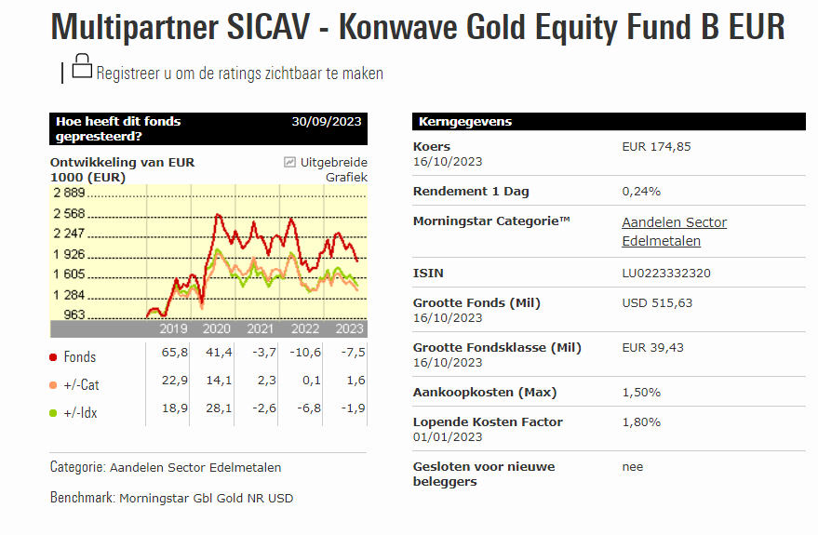

Slide 17
Bedrijfsobligaties in €.
Selectie van emissie van euro-obligaties in verschillende munten
Courtasy by Goldwasser exchange ;luxembourg stock exchange
20/02/16
18

Slide 18
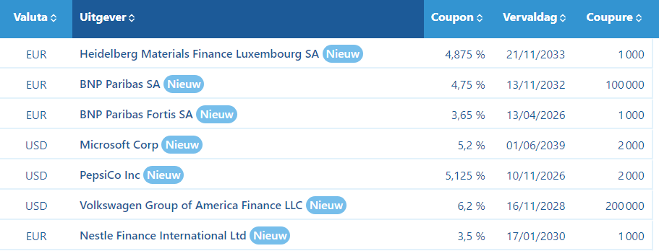
Nieuwe obligaties -copy by oblis -

Slide 19
Opgelet een koersdoel is een hypothetische cijfer dat wij naar voor
schuiven als streefdoel maar daarom niet altijd bereikt zal worden!!
Let op al uw aankopen en verkopen steeds te bespreken met je adviseur
23

Slide 20
Onze koop-
signalen
Chinese aankopen

Slide 21
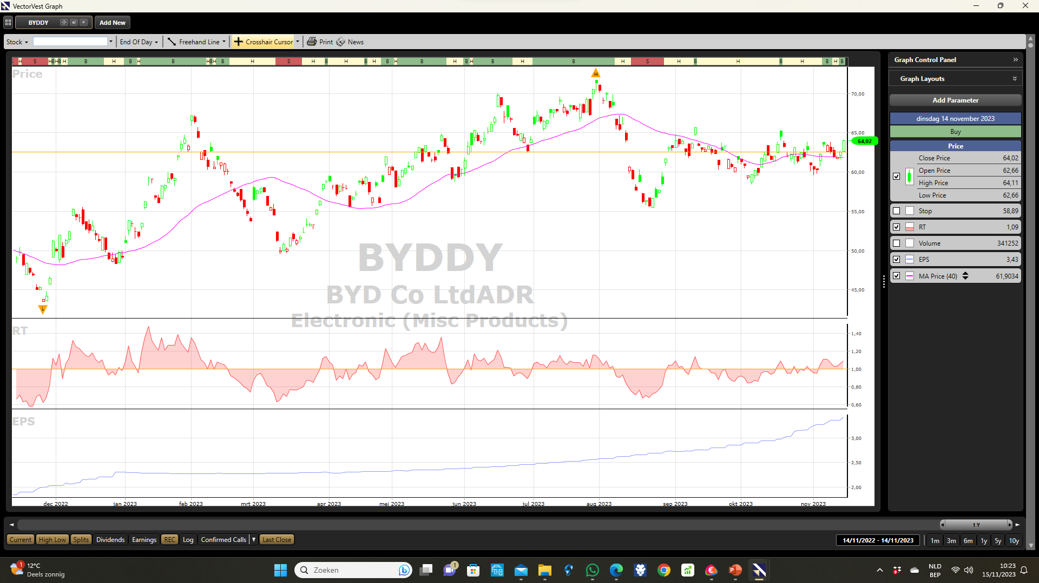

Slide 24
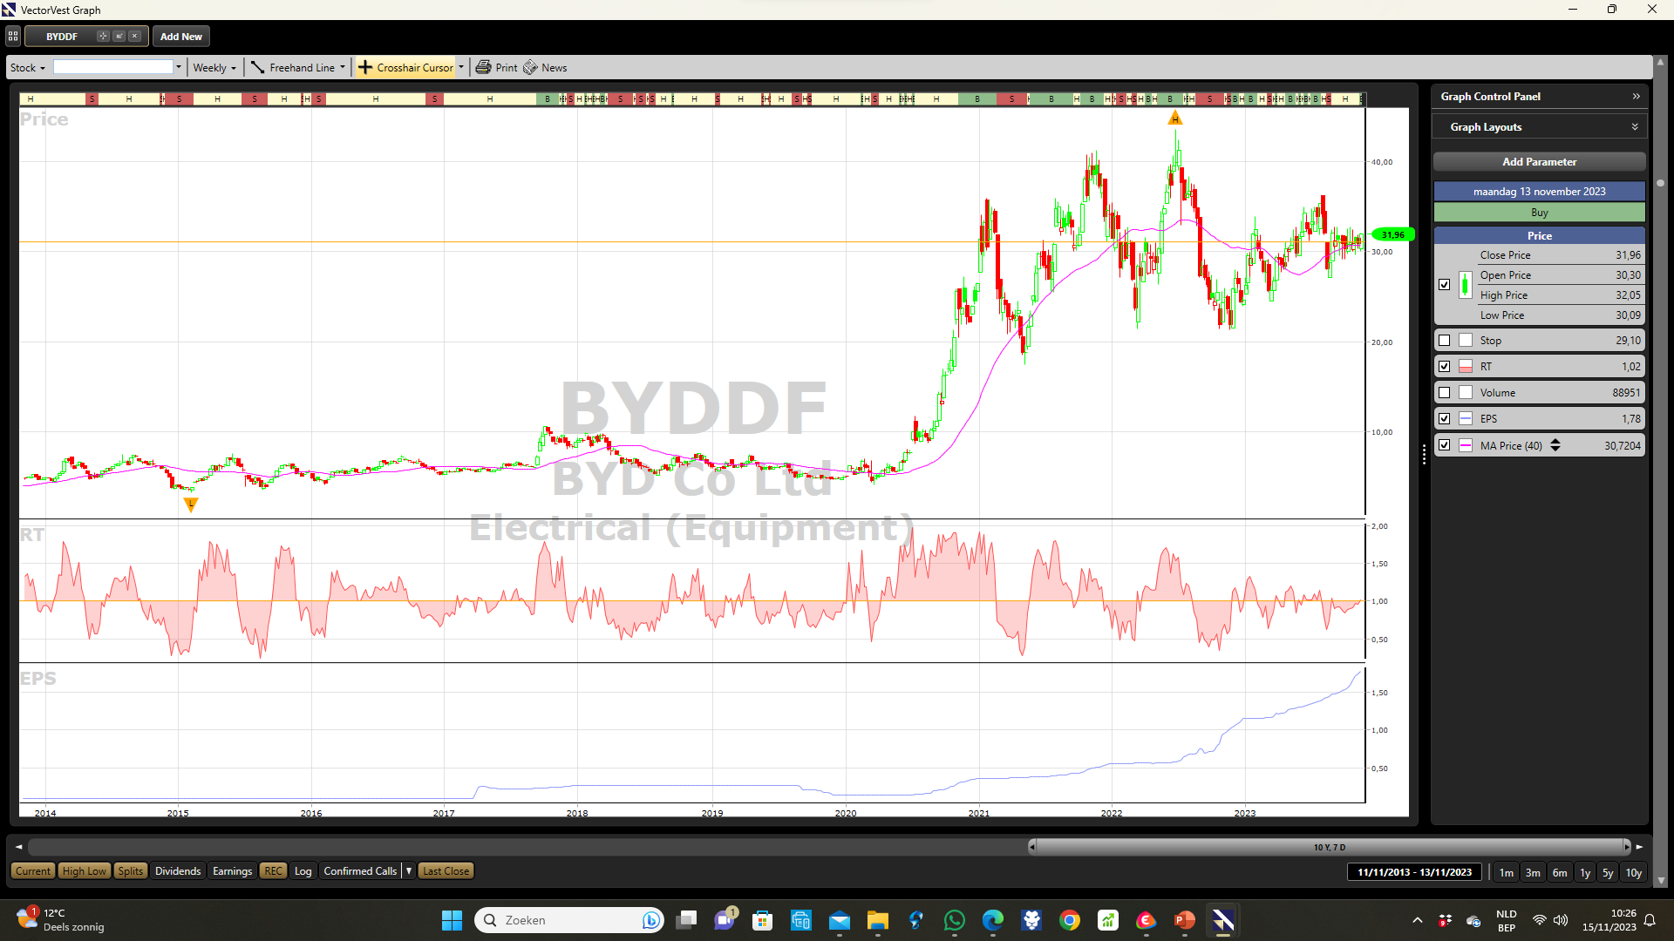

Slide 29
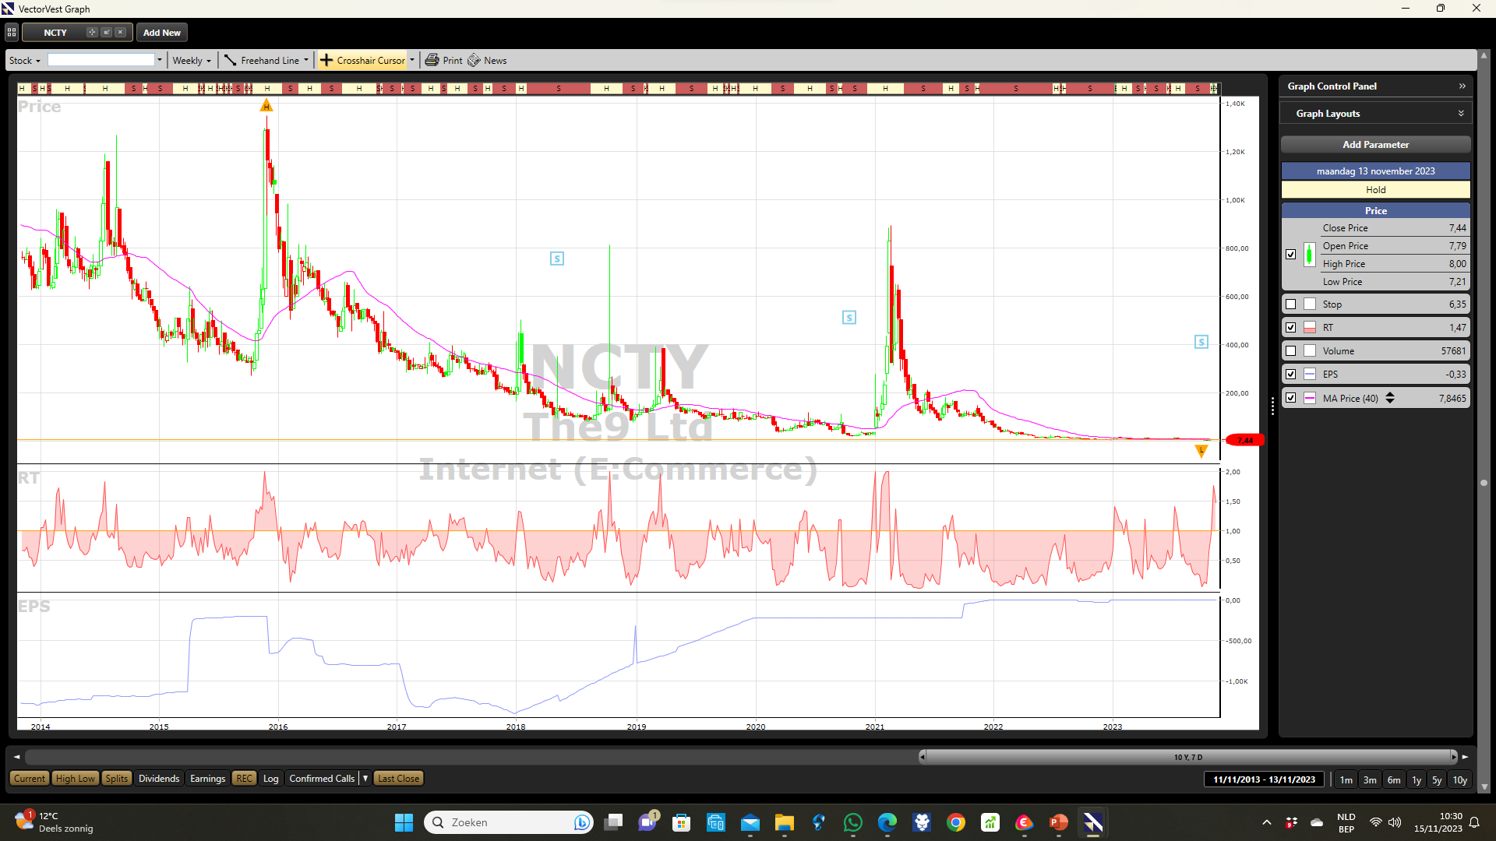

Slide 30
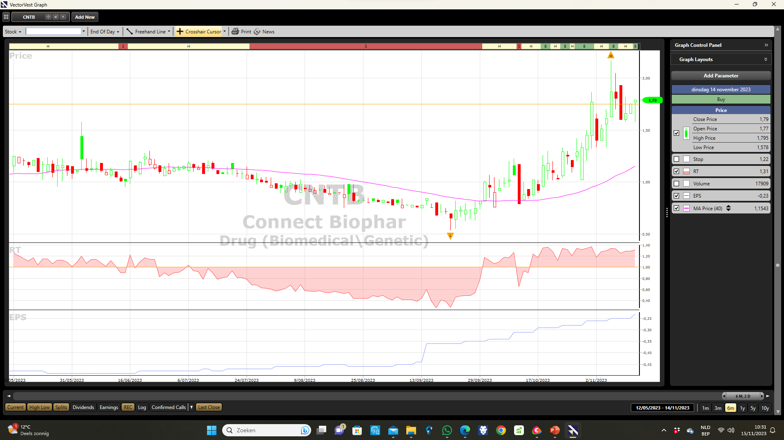

Slide 31
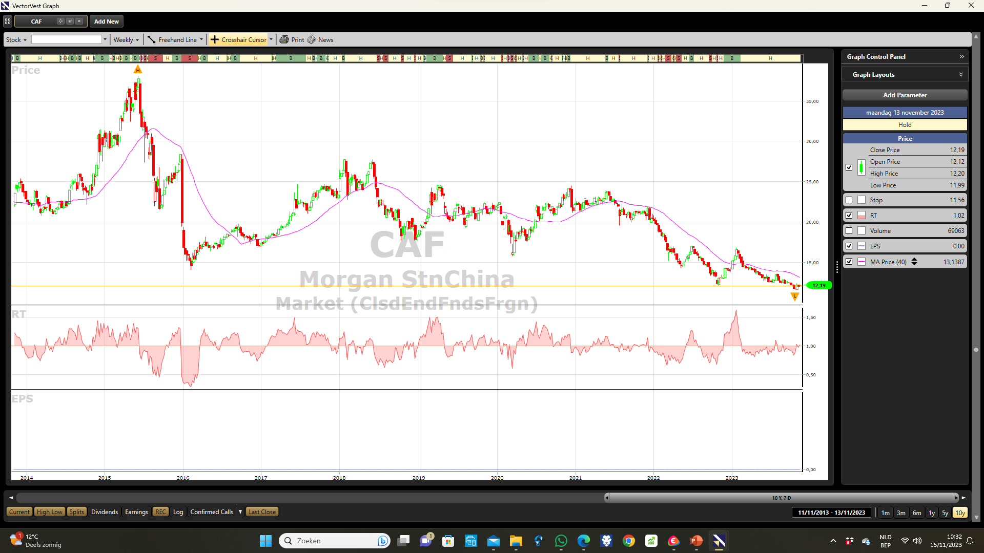

Slide 33
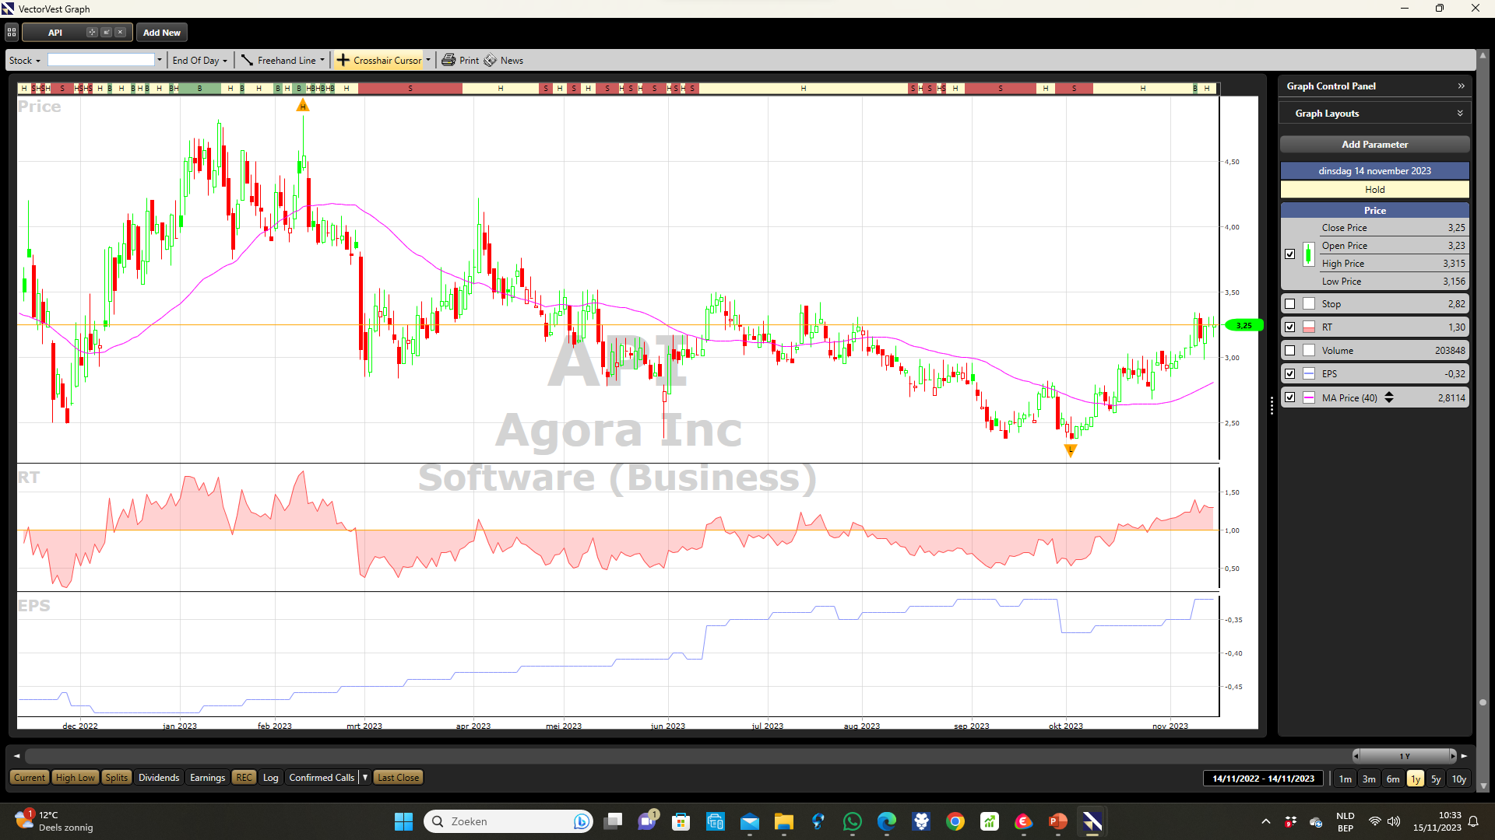

Slide 35
Markt is in verkoopzone dus zeker niet kopen op usa

Slide 36
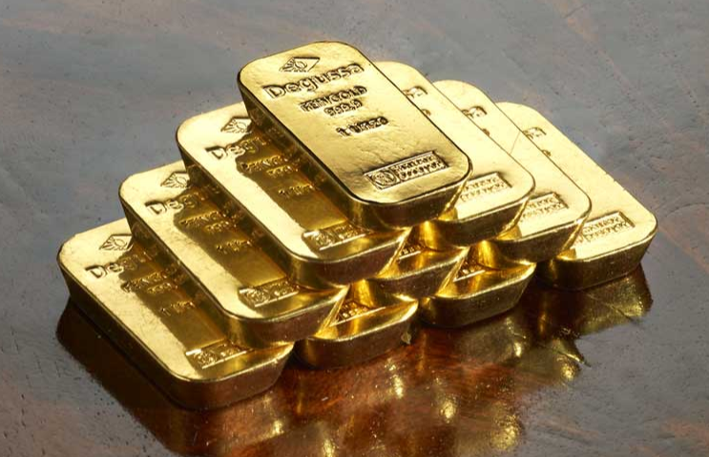
HOE KAN MEN ZICH BESCHERMEN TEGEN DEFLATIE OF KOOPKRACHTCRASH ??
DE LAASTE 3000 JAAR IS ER MAAR WEINIG VERANDERD OP DEZE AARDE OM UW VERMOGEN AFTESCHERMEN TEGEN KOOPKRACHTVERLIES
BEURZEN.OBLIGATIES ALLES ZAL IN WAARDE VERMINDEREN
UITSLUITEND FYSISCH GOUD KAN U BEHOEDEN VAN DIT VERLIES
GOUDSTAVEN BEHOUDEN AL SINDS 3000JAAR STEEDS HUN KOOPKRACHT
EN JA AZIE EN CHINA GELOVEN MASSAAL DAARIN

Slide 37
Je kan reeds in goud beleggen vanaf 400 €

